Slide 1



МІНІСТЕРСТВО ОСВІТИ І НАУКИ УКРАЇНИ
ХАРКІВСЬКИЙ НАЦІОНАЛЬНИЙ УНІВЕРСИТЕТ РАДІОЕЛЕКТРОНІКИ
ВЕБСЕРВІС ДЛЯ СОЦІАЛЬНИХ ПАРІ МІЖ ДРУЗЯМИ
Виконав:
Керівник:
студент гр. ПЗПІ-22-4 Фурсал Євгеній Дмитрович
ст.викл. кафедри ПІ Гребенюк В. О.

Slide 2

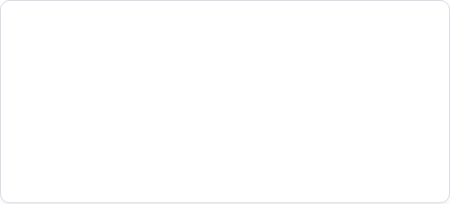

Актуальність розробки
Трансформація взаємодії
Концепція гейміфікації
Стрімка інтеграція цифрових технологій у повсякденне життя зумовлює перехід традиційних соціальних взаємодій у віртуальний простір.
Впровадження ігрових механік у повсякденні процеси підвищує залученість користувачів та створює унікальний досвід спілкування.
Відсутність спеціалізованих некомерційних рішень для фіксації дружніх спорів на вітчизняному ринку.

Slide 3
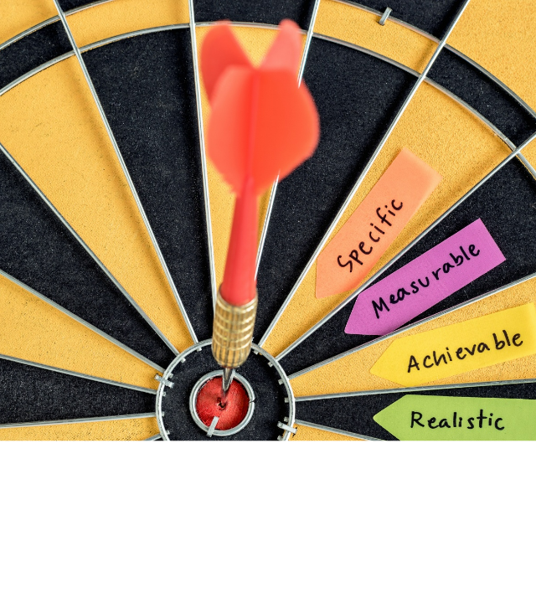
Мета та задачі
Об'єкт розробки:
Процес соціальної взаємодії у формі некомерційних парі.
Мета роботи:
Створення веб-сервісу для фіксації та ведення дружніх спорів з розширеним функціоналом верифікації.
•
Автоматизація укладання угод
•
Забезпечення прозорості контролю
•
Інтеграція елементів соціальної мережі

Slide 4
Порівняльний аналіз аналогів
Критерій | WagerLab | Betcha | SocialBets (Проєкт)
Тип платформи | Мобільний додаток | Мобільний додаток | Веб-сервіс (PWA)
Кастомні умови | Наявні | Шаблонні | Повністю вільні
Комерціалізація | Реклама / Гроші | Вбудовані покупки | Некомерційний
Локалізація | Відсутня (EN) | Відсутня (EN) | Повна (UA)

Slide 5






Виявлені проблеми фіксації спорів
Забудькуватість
Втрата даних
Суб'єктивізм
Умови усних спорів часто викривляються у пам'яті учасників з часом.
Ключова інформація втрачається у загальному потоці повідомлень месенджерів.
Відсутність механізму об'єктивного підтвердження результату стороною, що програла.

Slide 6


Вимоги до програмної системи
Функціональні вимоги
Нефункціональні вимоги
•
Автентифікація через Email/Пароль
•
Час завантаження < 2 секунд
•
Конструктор парі з кастомними умовами
•
Адаптивність (Mobile/Desktop)
•
Двостороння верифікація результатів
•
Безпека (Хешування паролів)
•
Соціальна стрічка та коментарі
•
Кросбраузерна сумісність

Slide 7


Обґрунтування стеку технологій
Backend: Python & Flask — легковаговість та гнучкість розробки.
Frontend: JavaScript & AJAX — забезпечення динамічності без перезавантаження.
Database: SQLite — вбудована СУБД, оптимальна для некомерційного проєкту.
IDE: PyCharm — професійне середовище розробки.

Slide 8
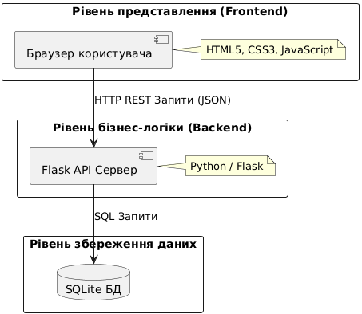
Трирівнева архітектура системи
Flask API Сервер. Обробка бізнес-правил, керування сесіями та верифікація парі.

Slide 9
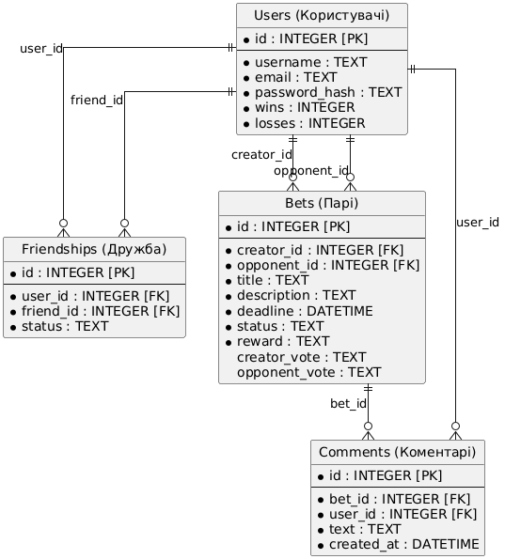
Структура бази даних
Ключові сутності:
•
Users: статистика перемог/поразок.
•
Friendships: соціальний граф користувачів.
•
Bets: умови, дедлайни, голоси сторін.
•
Comments: асинхронне обговорення подій.
Використання реляційних зв'язків забезпечує цілісність даних та швидкість вибірок.

Slide 10
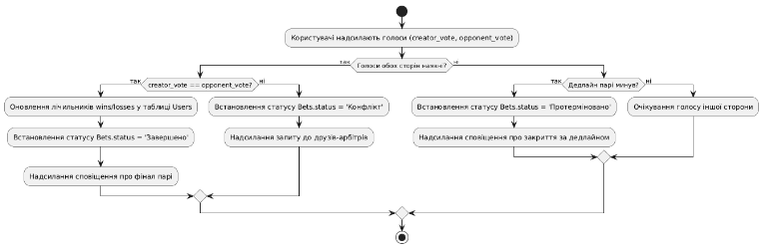
Алгоритм двостороннього голосування
Логіка підтвердження:
1.
Учасники надсилають голоси (win/lose) незалежно один від одного.
2.
Система порівнює результати:
○
Збіг: Автоматичне нарахування балів та закриття.
○
Розбіжність: Переведення у статус "Конфлікт".
3. Транзакційна цілісність операцій у БД.

Slide 11
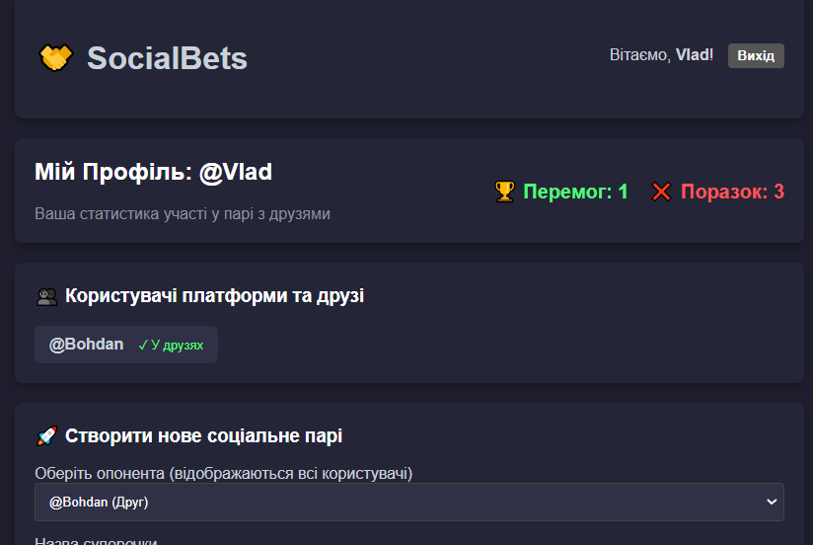
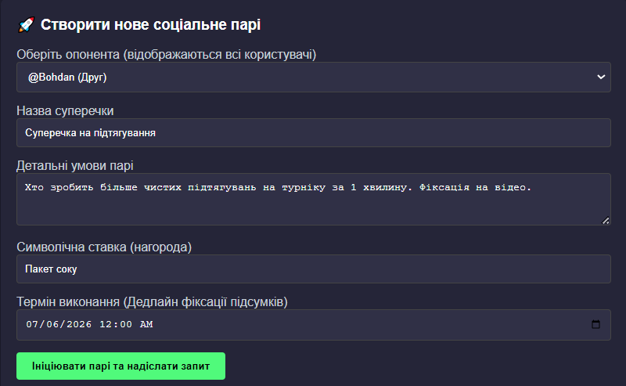
UI/UX Дизайн та інтерфейс
Принципи дизайну:
Мінімалізм та адаптивність для мобільних пристроїв. Використання темної кольорової гами для зниження навантаження на очі.
Основні екрани:
•
Стрічка парі компанії друзів
•
Інтерактивний конструктор нового парі
•
Панель особистої статистики

Slide 12
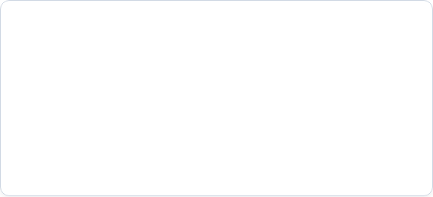
Програмні рішення: AJAX та Сесії
Керування сесіями
Асинхронний AJAX
Криптографічне підписання cookies, ізоляція даних користувачів та безпечна автентифікація через Flask-Session.
Використання Fetch API для модуля коментарів. Оновлення контенту без перезавантаження сторінки (UX-оптимізація).

Slide 13

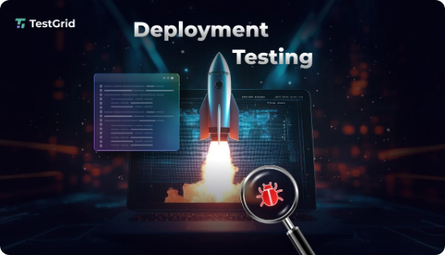
Автоматизація розгортання
Розроблено командний сценарій run.bat для повної автоматизації запуску:
•
Перевірка інтерпретатора Python
•
Автоматична інсталяція залежностей (Flask)
•
Ініціалізація БД демо-даними
•
Асинхронний запуск сервера та браузера

Slide 14
ДЯКУЮ ЗА УВАГУ!
Виконав:
Фурсал Євгеній Дмитрович
Харківський національний університет радіоелектроніки, 2026

